Slide 1
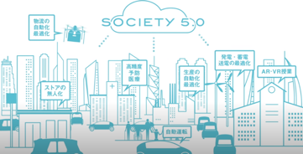
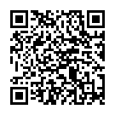
20XX in Society 5.0
情報社会の未来について考えてみよう！
年
組
番
氏名
①
写真から興味のある技術を1つ選ぼう
②
①を利用してあなたがしたいこと、または、①が社会に対してために
なることは何だろう？また、その理由を書こう。
遠隔医療
仮想現実(VR)
③
①を利用する際に気を付けないといけないこと、または、問題になり
そうなことは何だろう？
自動運転
スマート
コンタクトレンズ
デジタルサイネージ
ブレイン・マシン
・インタフェース
④
写真に示す技術やサービスを組み合わせることで、新たにどのような
ことができそうだろう？その組み合わせと、できそうなことを書こう。
リアルタイム翻訳
拡張現実(AR)
出典 ：経団連「20XX in Society 5.0 ～デジタルで創る、私たちの未来～」
https://www.youtube.com/watch?v=xQnnAih8KIo

